Slide 1
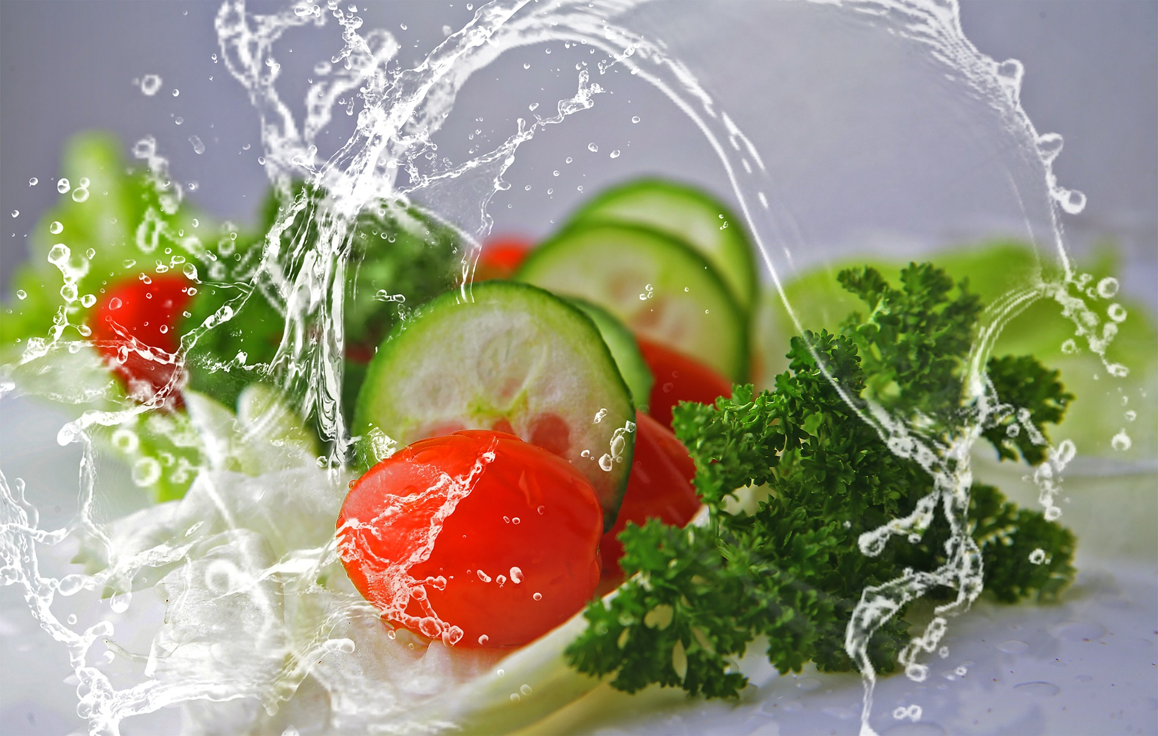
JAK WALCZYĆ Z OTYŁOŚCIĄ I NIETOLERANCJĄ WOBEC OSÓB OTYŁYCH?
Projekt edukacyjny zrealizowany
Metodą WebQuest

Slide 2
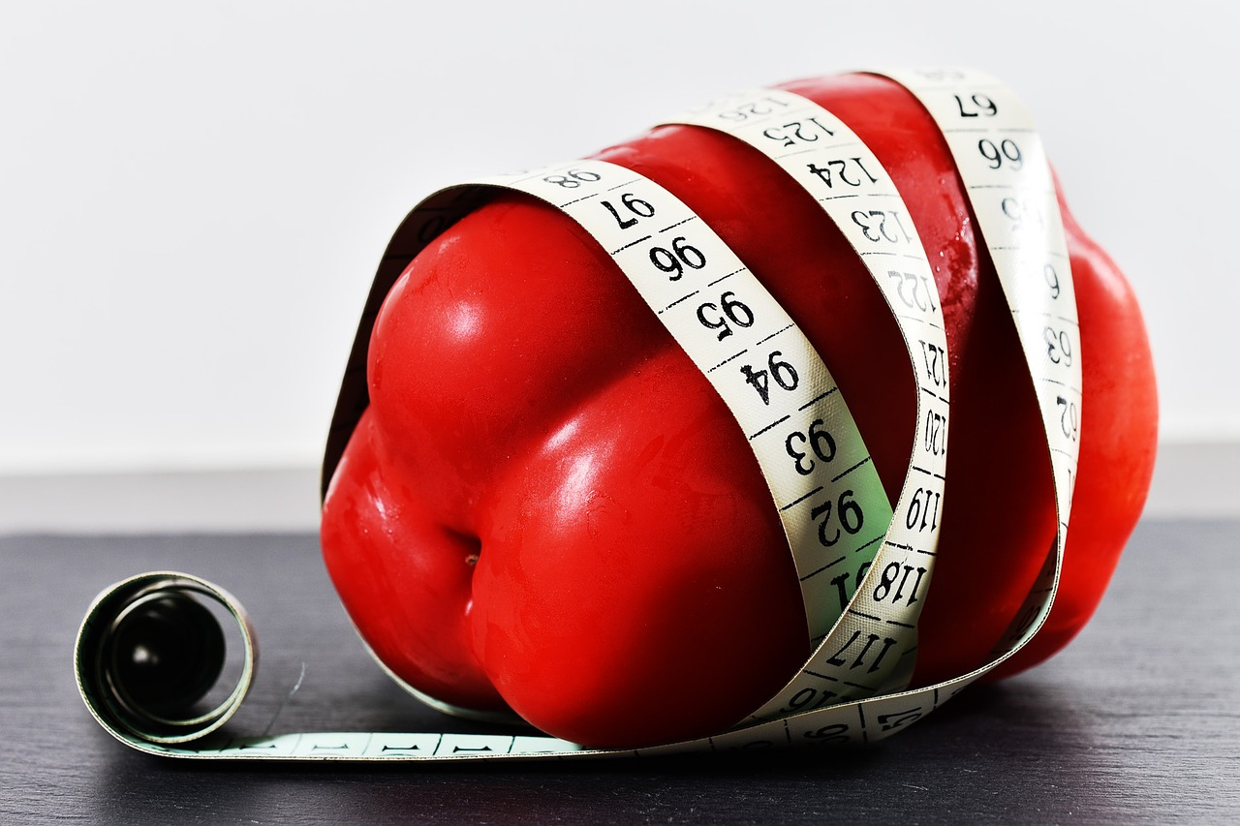
Dlaczego warto walczyć z otyłością?
Naszym zdaniem warto walczyć z otyłością:
wpływa ona na pogorszenie naszego zdrowia
zdarzają sie przypadki utraty życia bądź zdrowia.
Dlatego dbajmy o naszą dietę,kondycję,a przede wszystkim zdrowie oraz życie.
https://pixabay.com/pl/papryka-warzywa-zdrowie-ogr%C3%B3d-3168245/

Slide 3
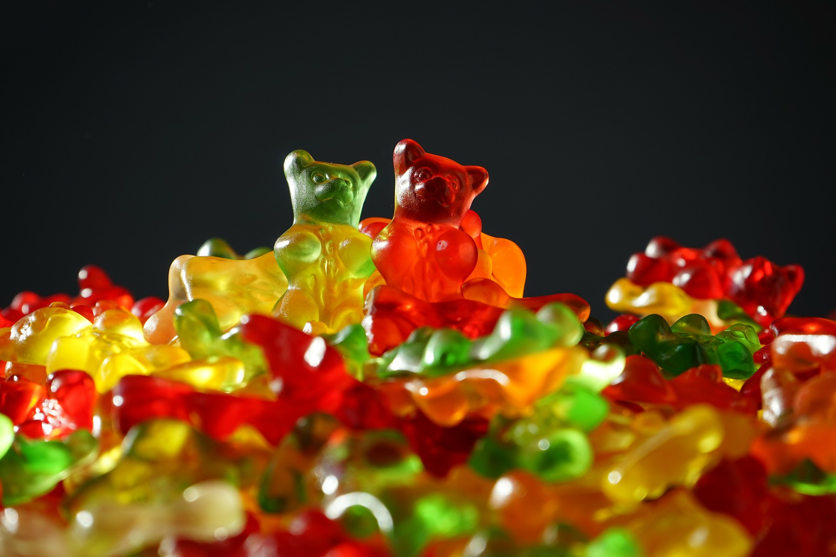
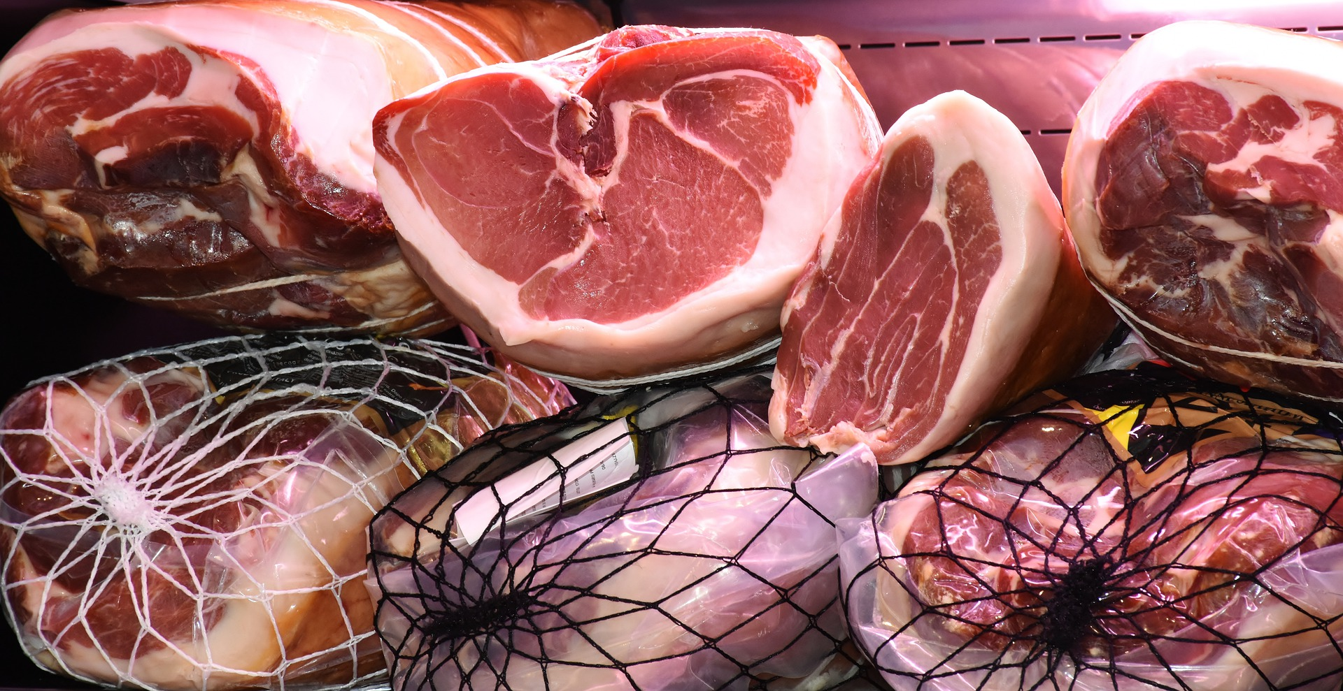
Jak nie powinna wyglądać dieta osoby otyłej?
1.Jeść jak najmniej słodyczy i tłuszczów.
2.Nie prowadzić biernego trybu życia.
3.Wyeliminować używki typu papierosy,alkohol.
https://pixabay.com/pl/gummib%C3%A4rchen-gummi-bears-318362/
https://pixabay.com/pl/szynka-pali%C4%87-boczek-%C5%BCywno%C5%9B%C4%87-surowy-3130701/

Slide 4
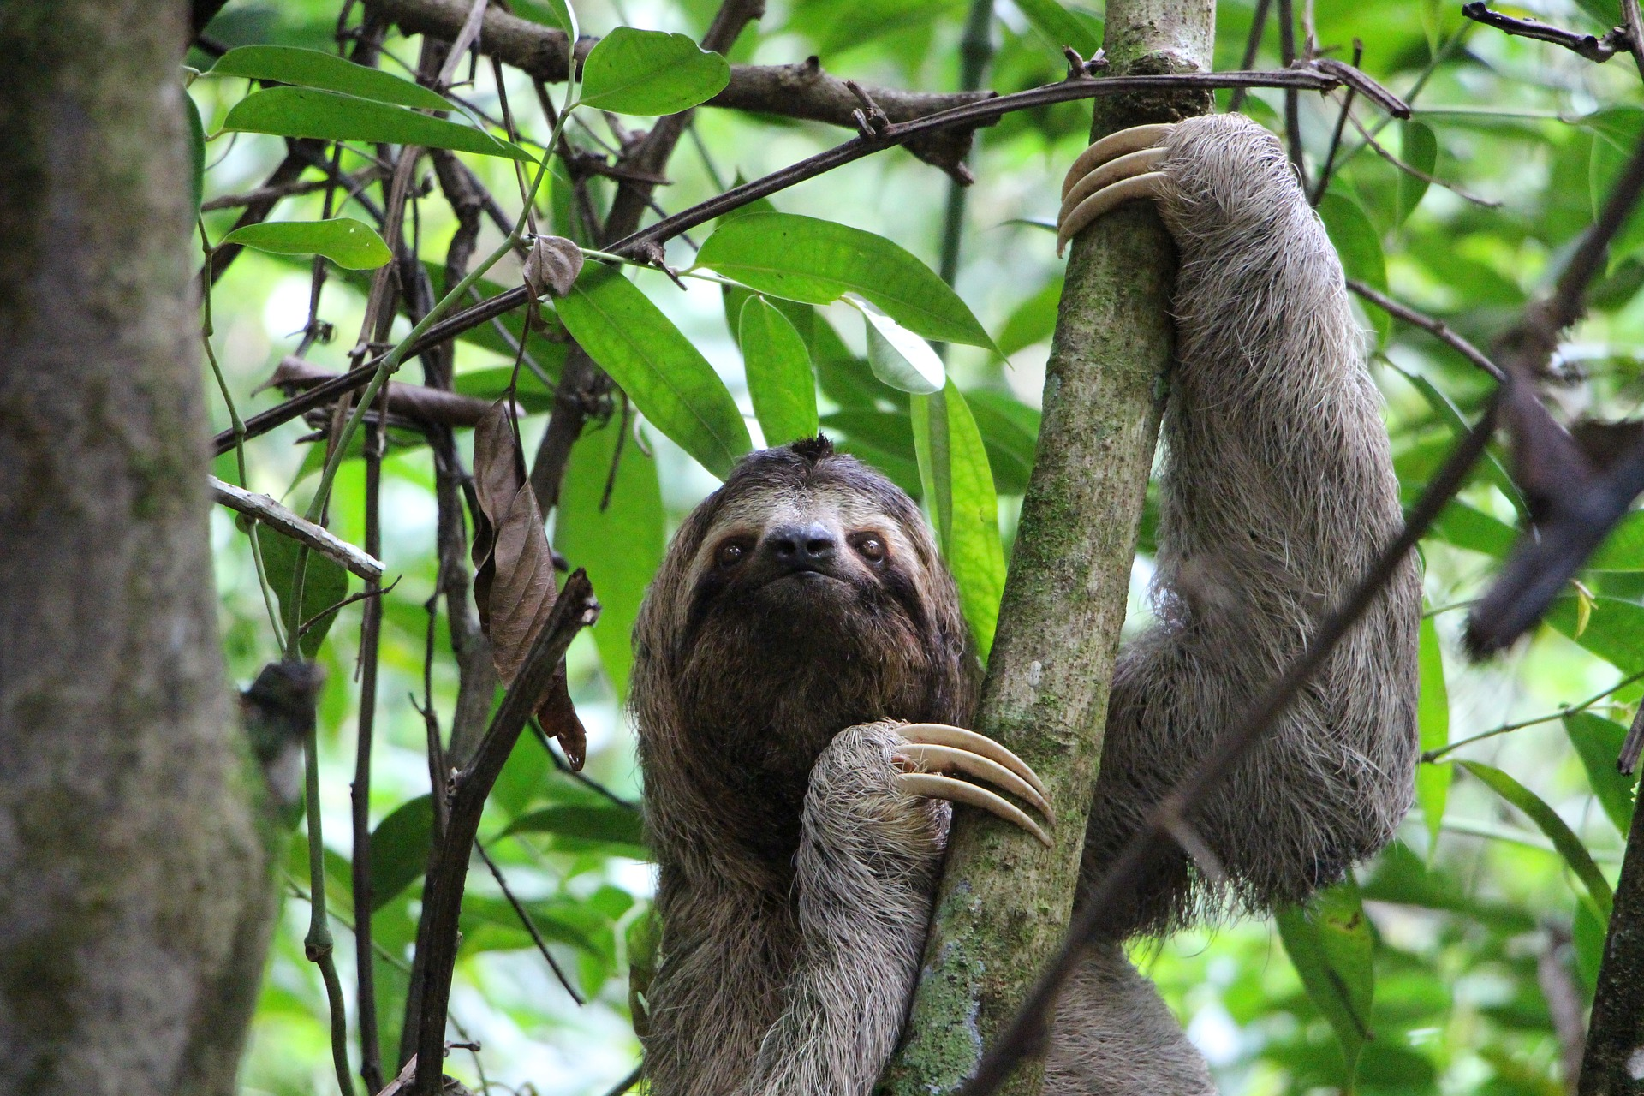
NIE PROWADŹ BIERNEGO TRYBU ŻYCIA!
Jednak nie tylko dieta jest ważna, również ważny jest aktywny tryb życia: sport np. jogging .W każdej sytuacji można sięgać po sport od przysiadów do podskoków.
https://pixabay.com/pl/lenistwo-leniwiec-tr%C3%B3jpalczasty-2759724/

Slide 5
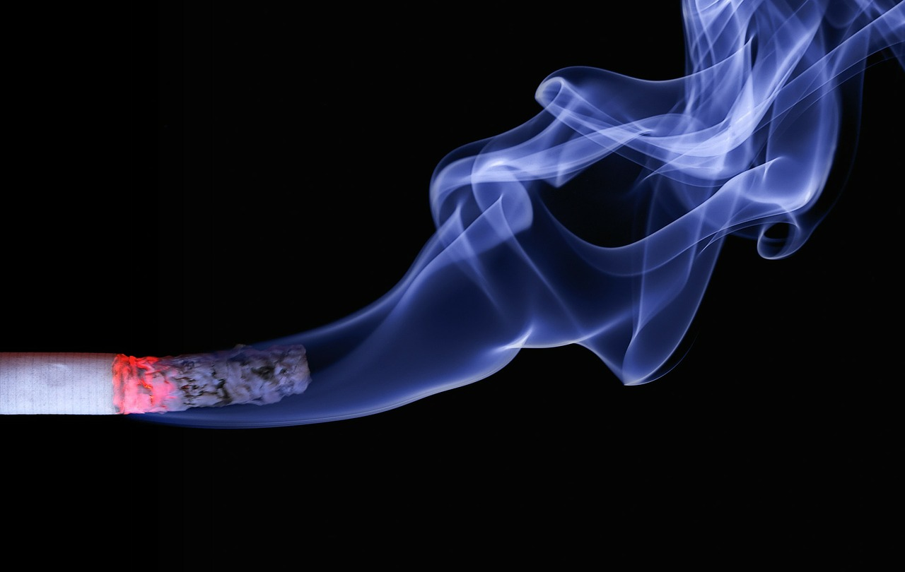
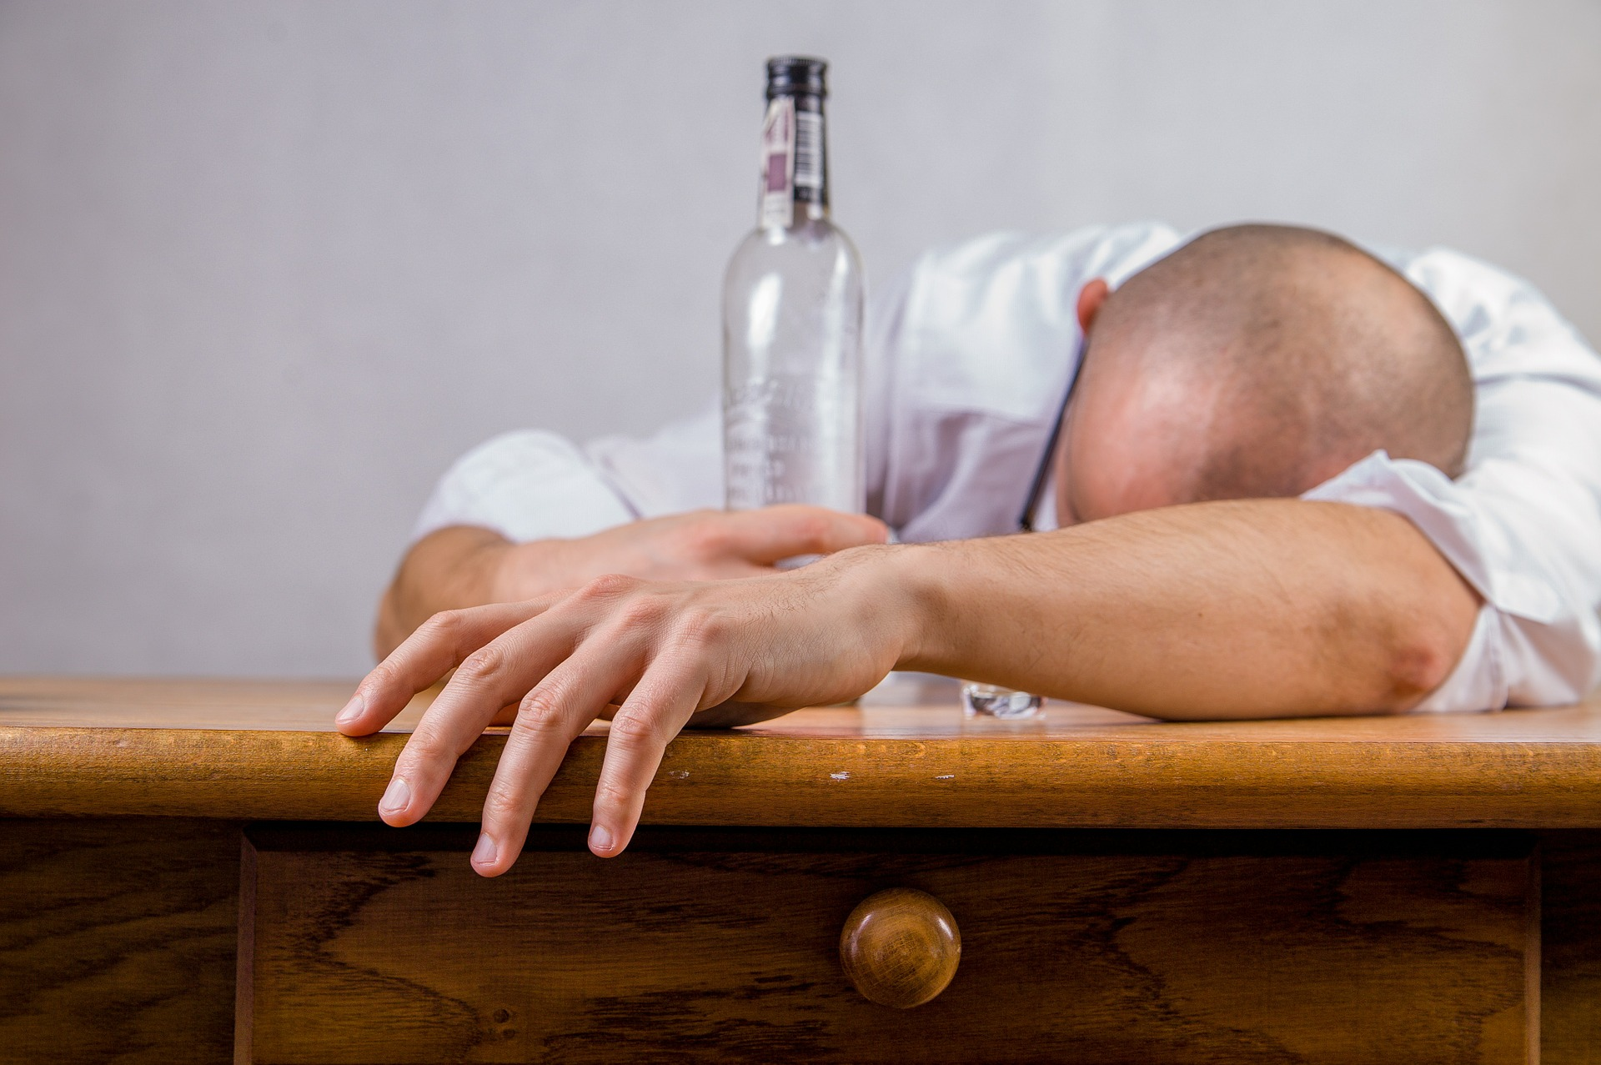
Nie zabijajmy się tym oraz nie używajmy tego!
https://pixabay.com/pl/papieros-pali%C4%87-%C5%BCar-popi%C3%B3%C5%82-burns-110849/
https://pixabay.com/pl/alkohol-kac-impreza-zgon-pijak-428392/

Slide 6
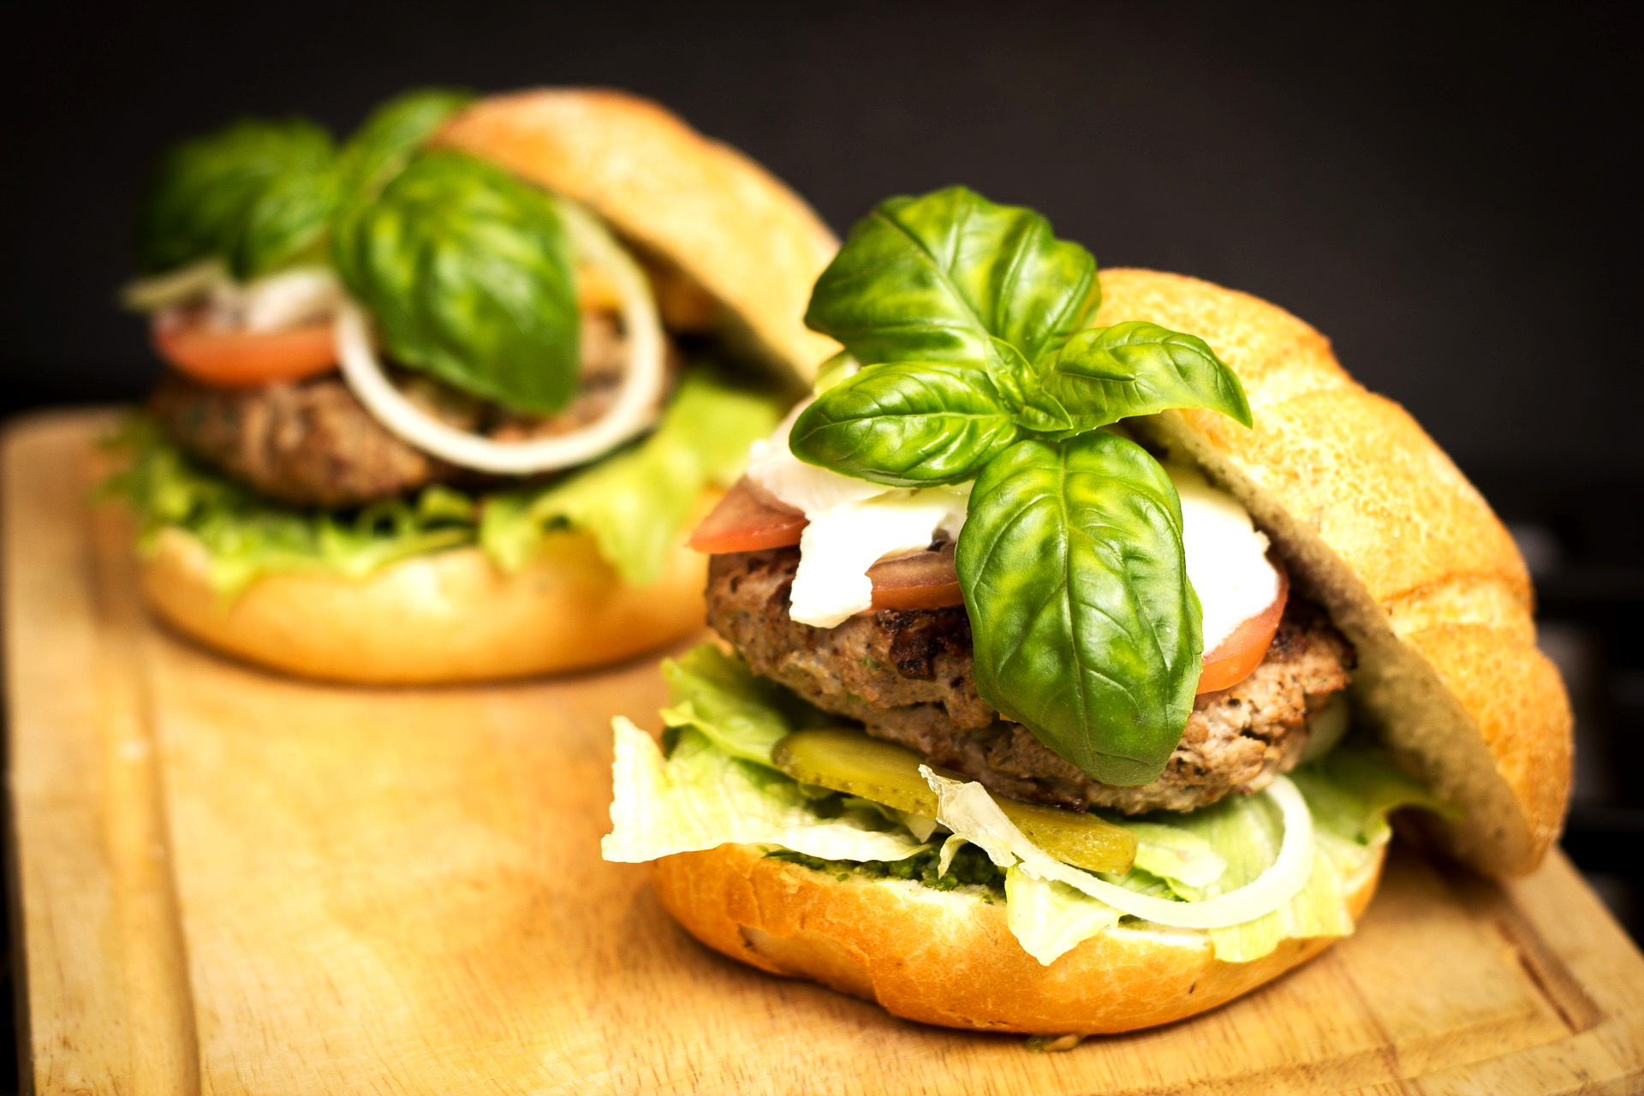
Dzienny jadłospis zdrowego żywienia :
ŚNIADANIE: 3 łyżki stołowe płatków owsianych, 1 szklanka mleka, ½ mango, herbata owocowa;
II ŚNIADANIE: 1 kromka razowego pieczywa z plastrem chudej wędliny, ½ łyżeczki masła, dowolne warzywa;
OBIAD: 2 szklanki dowolnej zupy warzywnej bez ziemniaków, makaronu i ryżu, warzywa z piersią z kurczaka po chińsku, ½ szklanki ugotowanego brązowego ryżu;
PODWIECZOREK: 1 szklanka naturalnej maślanki, pokrojone w kostkę jabłko, woda mineralna/napój niesłodzony;
KOLACJA: pół puszki tuńczyka w sosie własnym, zielona sałata, pomidor, 1 kulka chudej mozzarelli, dowolne przyprawy, herbata.
https://pixabay.com/pl/hamburger-%C5%BCywno%C5%9Bci-posi%C5%82ek-smaczne-494706/

Slide 7
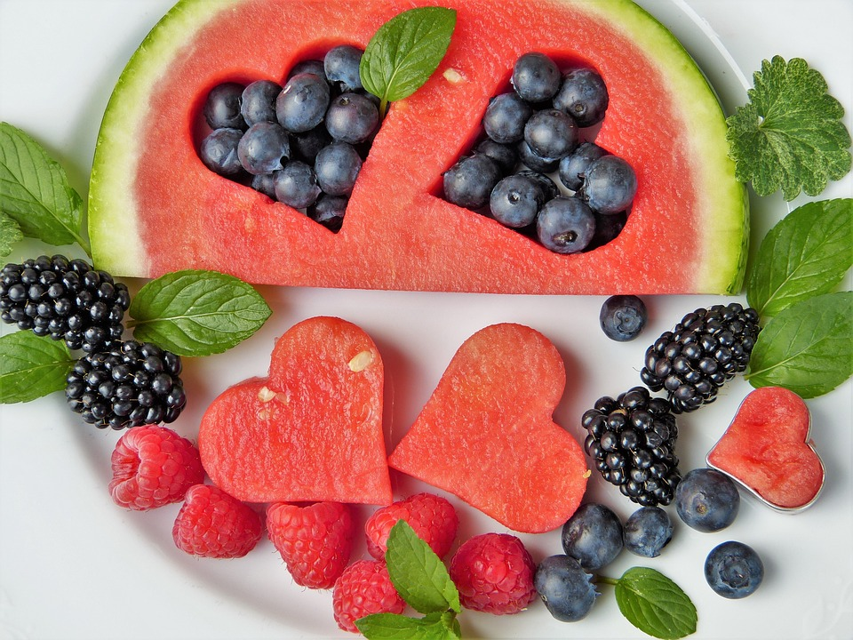
Dieta osoby otyłej
W leczeniu otyłości ogranicza się dostarczanie organizmowi produktów wysokoenerge- tycznych, bez zmniejszenia spożycia białka.
Przykład rozkładu wartości odżywczych na posiłki przy diecie osoby otyłej:
1 śniadanie 250 kcal (1092 kJ)
2 śniadanie 100 kcal (419 kJ)
obiad 350 kcal (1511 kJ)
podwieczorek 100 kcal (419 kJ)
kolacja 200 kcal (838 kJ)
https://cdn.pixabay.com/photo/2017/06/02/18/24/fruit-2367029_960_720.jpg

Slide 8
Godziny spożywania posiłków:
-Śniadanie najczęściej spożywane jest tuż po przebudzeniu. Kolejne posiłki powinno się liczyć, tworząc odstęp około 3 godzin. Jeśli wykonywana praca wymaga dłuższej przerwy, należy zrezygnować II śniadania lub podwieczorku.
-Natomiast jeśli przygotowanie posiłku wymaga czasu, który uniemożliwia sporządzenie go na określoną godzinę, przesuwamy tę porę lub zamieniamy obiad z podwieczorkiem, tak aby nie dostarczał zbyt dużej ilości kalorii na wieczór.
-Jedzenie obiadu w późnych godzinach popołudniowych lub wieczornych często komplikuje prowadzenie odpowiedniej diety, dlatego należy zmniejszyć ilość węglowodanów np.: ryż,makaron,kasza.

Slide 9
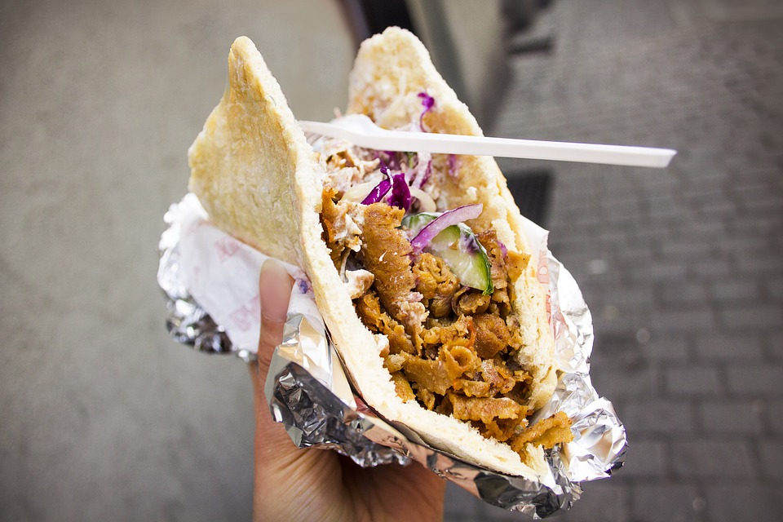
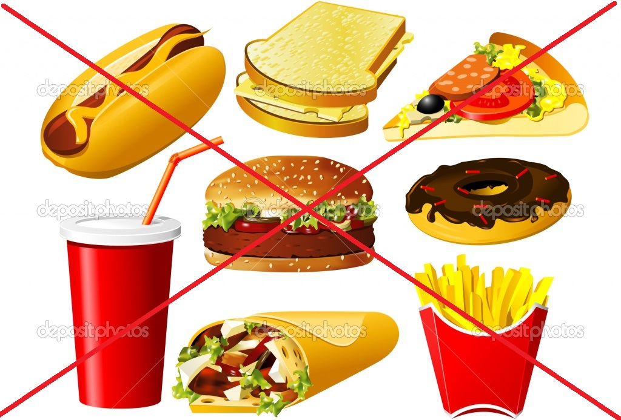
Najczęstsze błędy żywieniowe
W biegu do pracy czy szkoły zapominamy o prawidłowym odżywianiu się. Sięgamy po ,,fast foody” lub inne przekąski. Niestety wielu z nas skupia się tylko i wyłącznie na smaku i przystępności tych smakołyków, a nie zastanawia się nad tym jakie skutki może wywołać sięganie po nie.
Zamiast sięgać po batoniki, colę lub inne łakocie, powinniśmy skupić się na tym, aby nasz posiłek był jak najbardziej odżywczy i dostarczał nam energii na długi czas.
http://3.bp.blogspot.com/-ofbM8m73uwA/UTXanY9ab1I/AAAAAAAAA8g/NKNjNY1fzWs/s1600/jedzenie.jpg

Slide 10
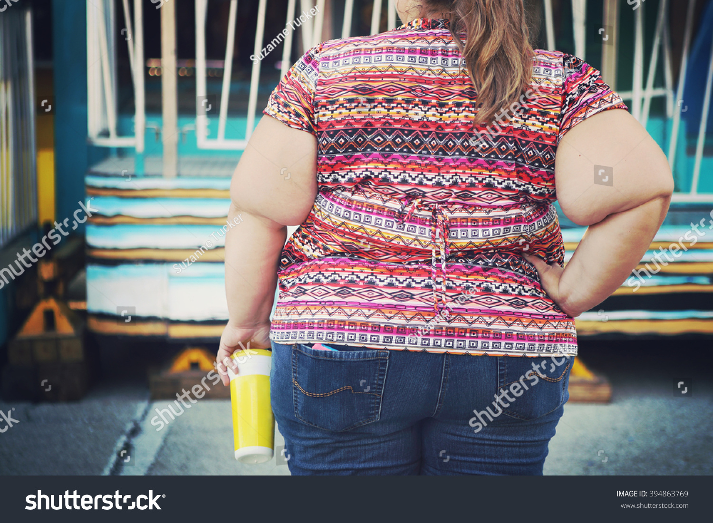
Co wiemy o sposobach walki z otyłością?
Sposobów na pozbycie się otyłości jest wiele. Większość ludzi uważa, że dieta wystarczy, nic bardziej mylnego. Podstawowym czynnikiem prawidłowej wagi i wymarzonej sylwetki jest aktywność fizyczna.
https://pixabay.com/go/?t=image-https://pixabay.com/go/?t=image-list-shutterstock&id=394863769list-shutterstock&id=394863769

Slide 11
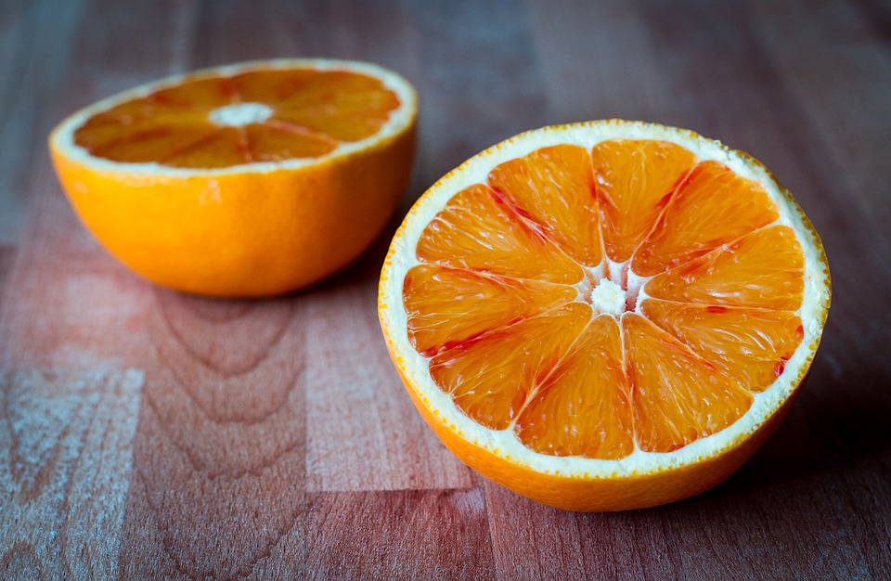
Oczywiście dieta jest bardzo ważna przy zachowaniu prawidłowej wagi. Jednak warto pamiętać o częstej aktywności fizycznej. Nawet jeśli nie jest się zwolennikiem biegów czy skoków, pozostaje jazda na rowerze lub joga. Można na przykład zapisać się na tańce, pilates lub zumbę. Większość osób kojarzy dbanie o sylwetkę z siłownią i typowymi dla niej sprzętami np. sztangami, hantlami czy bieżnią. Jednak rodzajów sportu jest wiele. Z pewnością każdy znajdzie coś dla siebie.
https://pixabay.com/pl/owoce-%C5%BCywno%C5%9Bci-pozdrawiam-soczysty-3048001/

Slide 12
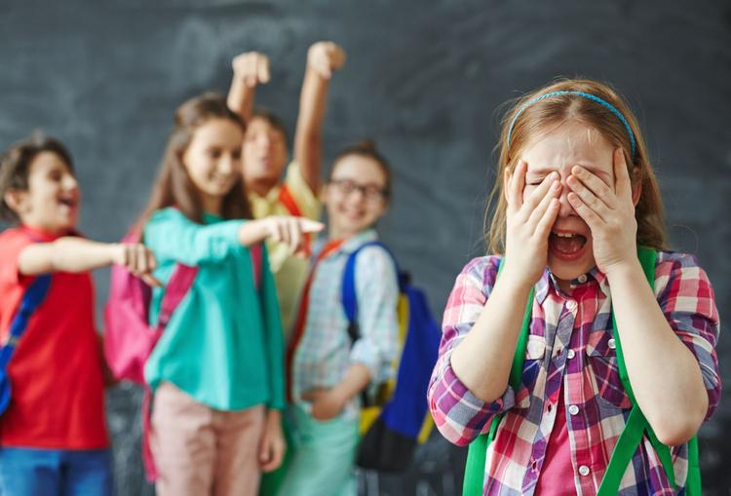
Nietolerancja wobec osób otyłych
Wiele osób otyłych na co dzień spotyka się z różnego rodzaju obelgami , wyzwiskami - co jest zjawiskiem bardzo negatywnym.
http://www.mjakmama24.pl/dziecko/edukacja/przemoc-w-szkole-jak-reagowac-i-jak-rozmawiac-z-dzieckiem-o-jego-problemach-film,563_6482.html

Slide 13
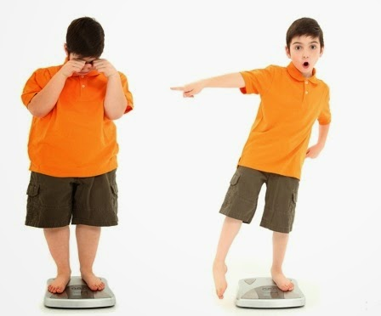
Nietolerancja
Tolerancja, nietolerancja, akceptacja - tymi pojęciami posługujemy się, określając swój stosunek do odmienności drugiego człowieka.
http://zdrowyswiat.pl/nadwaga-u-dzieci/

Slide 14
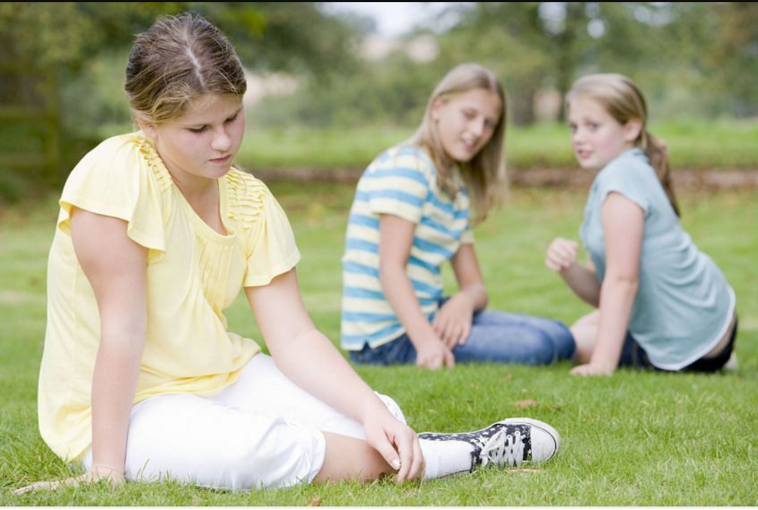
Nietolerancja w rzeczywistości
Są ludzie którzy nie tolerują innych ze względu na ich masę ciała.
Przykłady nietolerancji w życiu codziennym:
wyśmiewanie się z osób otyłych na lekcjach WF-u
znęcanie się psychiczne, a nawet fizyczne

